Slide 1


ANÁLISE INTEGRADA
BANCO DO BRASIL S/A: ÉTICA E TECNOLOGIA
PIM I – Tecnologia em Análise e Desenvolvimento de Sistemas

Slide 2

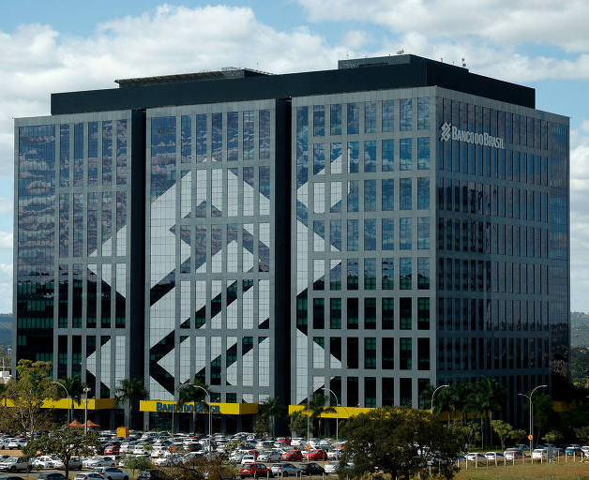
1. IDENTIDADE E JUSTIFICATIVA
Organização: Banco do Brasil S/A
Sede: Brasília-DF (Grande Porte)
Justificativa: Instituição de economia mista reconhecida pela transparência na gestão e por sua importância estratégica para o agronegócio brasileiro.
Transparência de Governança
Impacto Social e Capilaridade
Liderança em Sustentabilidade

Slide 3






2. PILARES DE GOVERNANÇA
INTEGRIDADE
INCLUSÃO
SUSTENTABILIDADE
Valorização da diversidade corporativa por meio de iniciativas voltadas à inclusão de pessoas com deficiência, da comunidade LGBTQIA+ e à promoção da igualdade racial.
Participação em projetos de impacto socioambiental, como o “1 Milhão de Tetos Solares”, em conformidade com as diretrizes da Agenda 2030 da ONU.
Cultura baseada em princípios éticos, normas de conduta bem definidas e transparência em todas as atividades da organização.

Slide 4
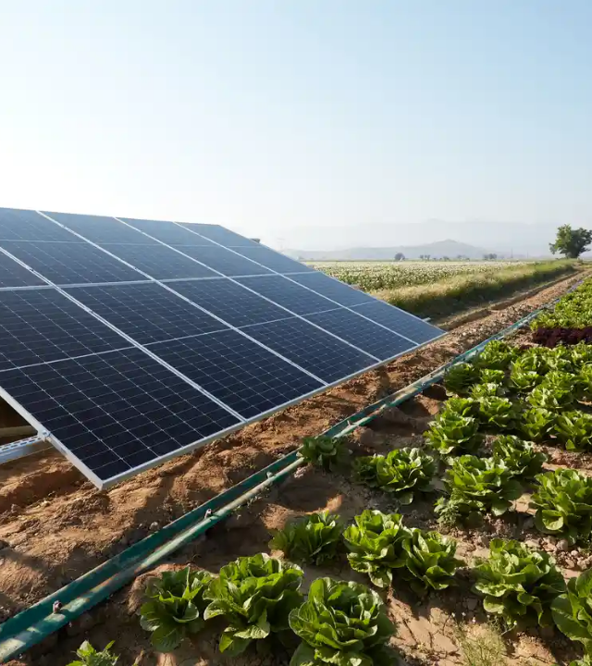

3. CONSCIENTIZAÇÃO ECOLÓGICA
UniBB: promove capacitação interna em sociobioeconomia, contribuindo para o desenvolvimento contínuo dos colaboradores.
FBB: desenvolve projetos educacionais voltados às comunidades da Amazônia e do Cerrado, promovendo inclusão e desenvolvimento social.
3,6 MILHÕES
Toneladas de CO2 evitadas anualmente através de projetos apoiados.

Slide 5



4. INFRAESTRUTURA DE TI
HARDWARE
SOFTWARE
CONECTIVIDADE
Mainframes de alto desempenho e estações de processamento centralizado para milhões de transações.
Camada robusta de sistemas operacionais e bancos de dados transacionais com integridade total.
Topologia WAN/LAN complexa garantindo a operação 24/7 de agências e canais digitais.

Slide 6
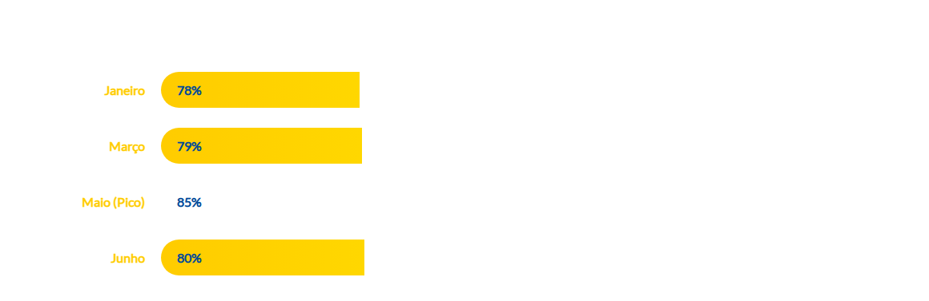
5. INTELIGÊNCIA DE DADOS
ANÁLISE ESTATÍSTICA
Estabilidade: Consumo energético e quadro funcional mantidos sob controle ético.
Crescimento: Aceleração digital de 7% no semestre.
Ética: Modernização sem demissões predatórias.

Slide 7
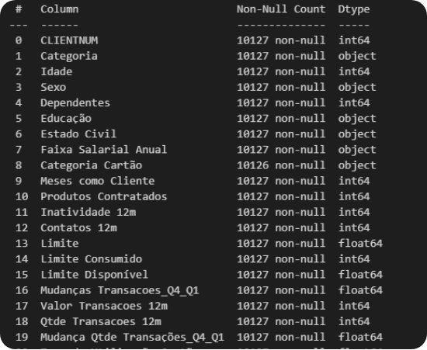

6. AUTOMAÇÃO (PYTHON)
FLUXO DO ALGORITMO
Entrada: Relatórios brutos de consumo e RH.
Processamento: Pandas e Matplotlib para cálculos estatísticos.
Saída: Dashboards de auditoria e tendências.
"Tecnologia a serviço da transparência e eficiência bancária."

Slide 8

CONCLUSÃO: O FUTURO DO BB
SINERGIA ESTRATÉGICA
O Banco do Brasil solidifica sua posição como líder através da convergência entre responsabilidade socioambiental e inovação tecnológica.
O investimento em TI não é apenas uma ferramenta de eficiência, mas o pilar que sustenta o compromisso ético e a transparência para com a sociedade e seus stakeholders.

Slide 9



DÚVIDAS?
Obrigado pela atenção!
Sustentabilidade
Ética Digital
Infraestrutura
PIM I – Análise e Desenvolvimento de Sistemas – UNIP 2026

